Slide 1


A
ỦY BAN NHÂN QUẬN LONG BIÊN
TRƯỜNG MẦM NON TUỔI HOA
******
PHÁT TRIỂN NHẬN THỨC
Đề tài: So sánh số lượng hai nhóm trong phạm vi 5
Lớp: Mẫu giáo bé C1

Slide 2



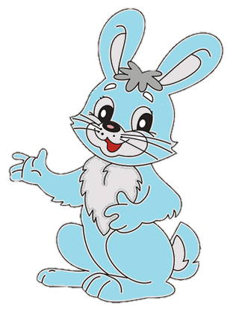
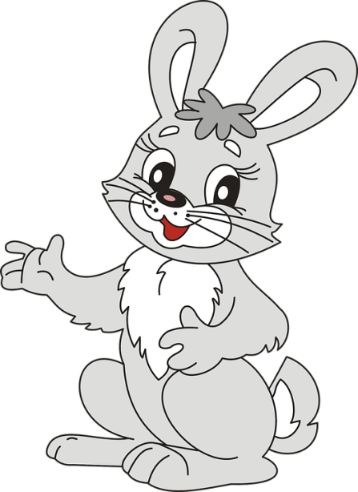
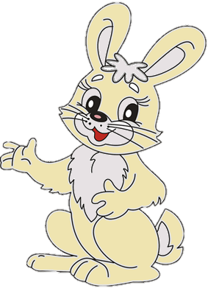
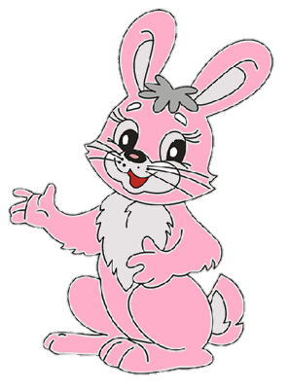
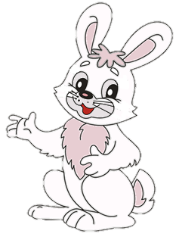

Slide 3
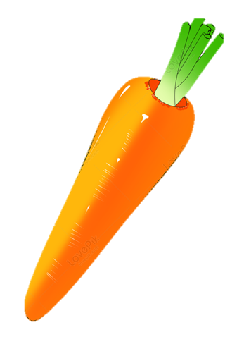

Slide 4

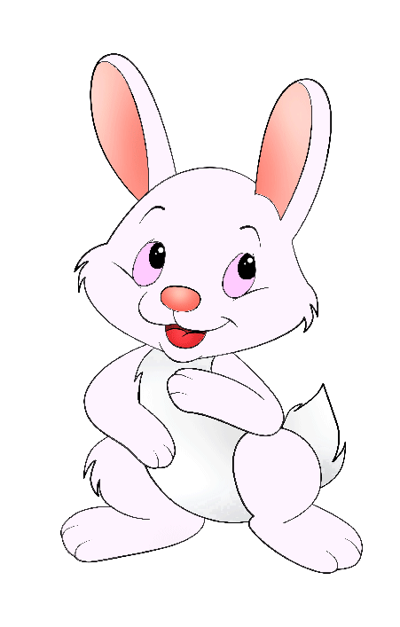

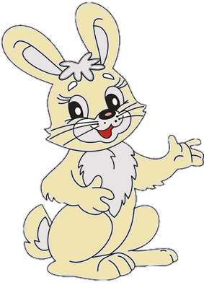
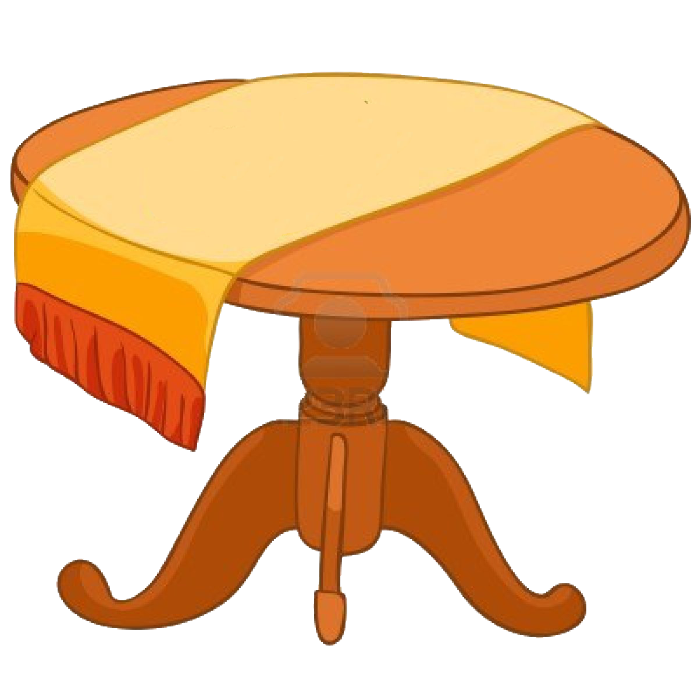




Slide 5

??

Slide 6
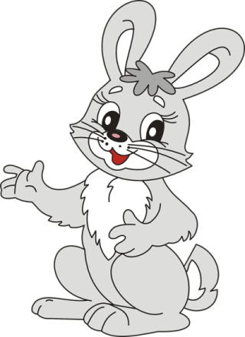

Slide 7


Slide 8
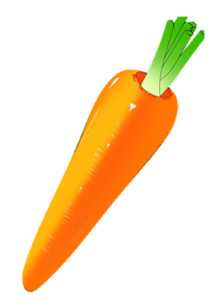

Slide 9









Slide 10
Trò chơi: Vòng tròn vui nhộn
- Cách chơi: Chia lớp thành các đội, mỗi đội 5 trẻ. Xếp cho mỗi đội số lượng vòng lần lượt là 5,4,3 (Vòng xếp thành hình tròn). Khi có nhạc vang lên, các đội sẽ đi vòng tròn quanh các vòng của đội mình, nhạc tắt trẻ phải bật thật nhanh vào 1 chiếc vòng trống. Chia các đội làm 2 lần chơi.
- Khi kết thúc trò chơi, cô cho trẻ quan sát kết quả chơi và nhận xét:
+ Tại sao bạn không có vòng để bật vào? (Số vòng ít hơn số bạn, số bạn nhiều hơn số vòng)
+ Làm sao để tất cả các bạn đều có vòng? (Thêm vòng)
Cho trẻ đếm số bạn và số vòng, sau đó thêm đủ vòng cho bạn.
Tương tự, cô tổ chức chơi và cho trẻ nhận xét.

Slide 11

Chị ong nâu và em bé

Slide 12

Vui đến trường

Slide 13

Mưa hè

Slide 14
Chicken dance

Slide 15
Chiếc bụng đói

Slide 16
Baby shark

Slide 17
Trời nắng, trời mưa

